Slide 1

회귀분석을
활용한
주택가격 예측
ⓒSaebyeol Yu. Saebyeol’s PowerPoint

Slide 2

목차
01
02
03
04
데이터 전처리
교차검증 및
모델셋업
스태킹 및
모델 평가
블렌딩 및
최종 제출
왜도
이상치 제거
결측값 처리
교차 검증
모델 셋업
Stacking
Score Function
Evaluation
Fit Function
앙상블 기법
블렌딩
RMSE값 비교
최종 제출

Slide 3

Intro.
ⓒSaebyeol Yu. Saebyeol’s PowerPoint

Slide 4
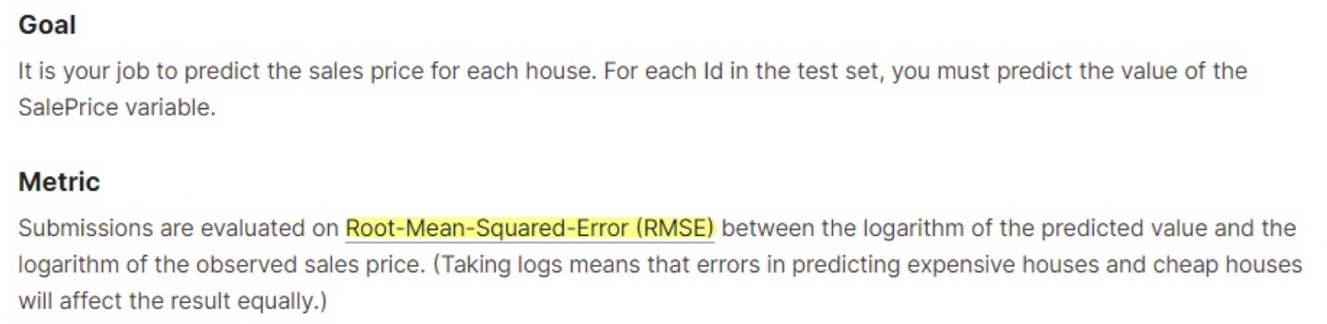
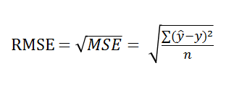
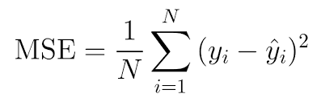
Part 0 >>
Evaluation

Slide 5

Part 1
데이터 전처리
ⓒSaebyeol Yu. Saebyeol’s PowerPoint

Slide 6
Part 1 >>
데이터 전처리 과정
범주형 데이터
왜도
이상치
결측값
중복값

Slide 7
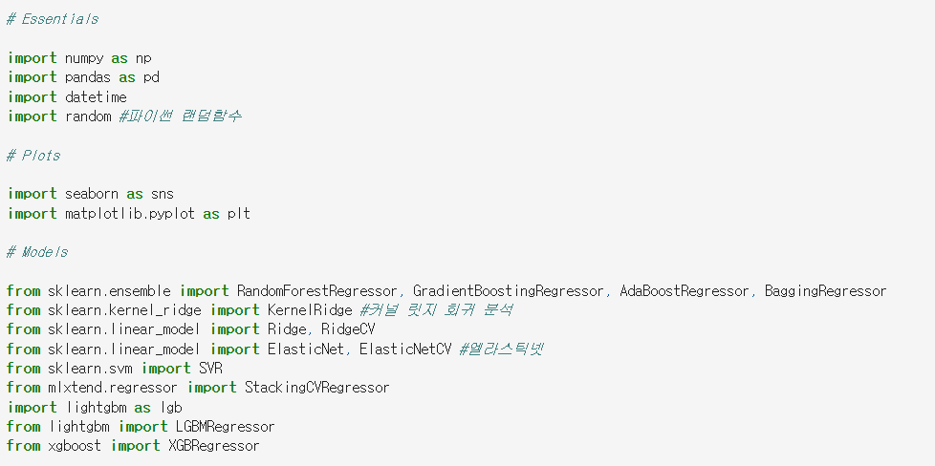
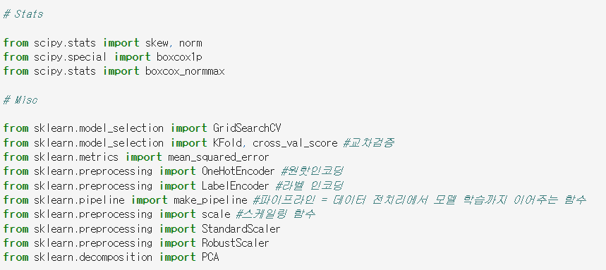
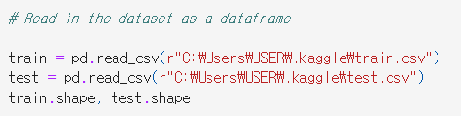
Part 1 >>
시작 전
라이브러리 불러오기
데이터셋 불러오기

Slide 8
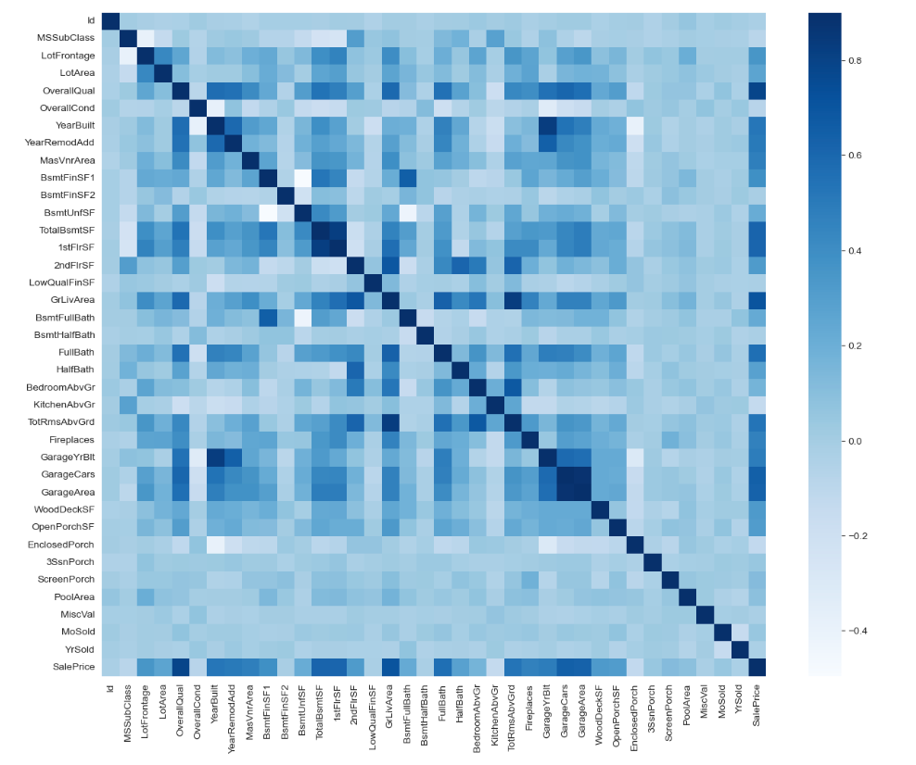
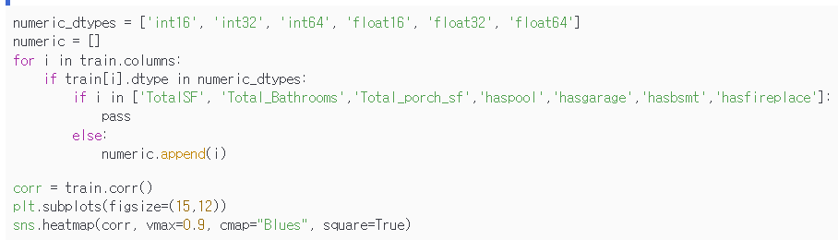
Part 1 >>
시작 전
수치형 데이터들의
상관관계 시각화
집 값에 품질평가와 면적이 가장 큰 영향을 주는 것을 확인 할 수 있음

Slide 9
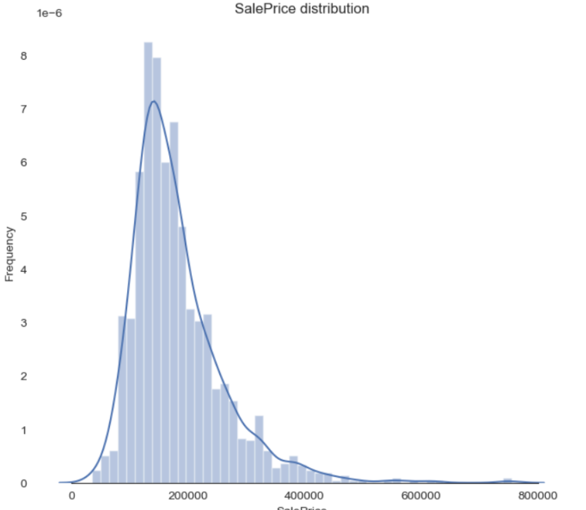
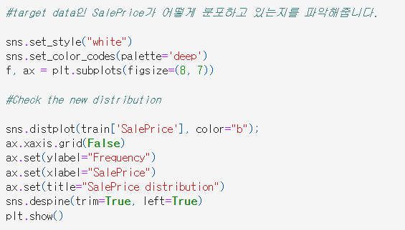
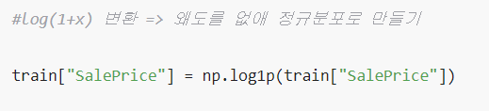
Part 1 >>
왜도
왜도
데이터 분포의 비대칭 정도
첨도
데이터 분포의 뾰족한 정도
왜도를 줄여야 하는 이유
머신러닝은 정규분포 모양의 데이터를 학습하는데에 특화되어있음
왜도 해결 방법
로그 변환
제곱 근변환
박스-콕스 변환 등
△ 집 값 분포 그래프

Slide 10
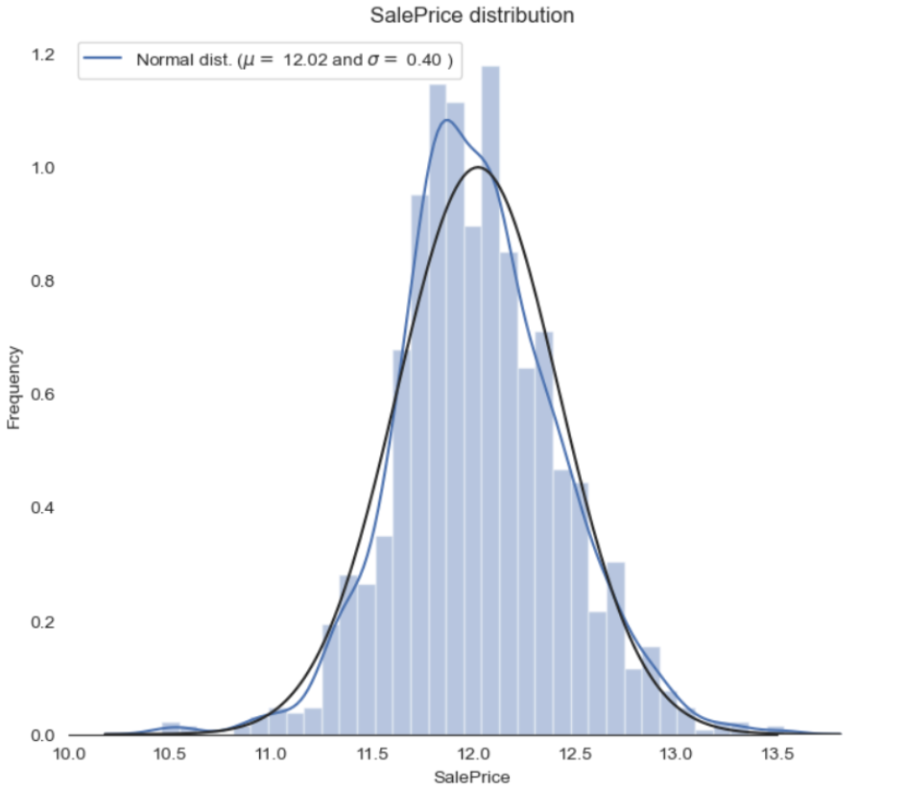
Part 1 >>
왜도
로그 변환
내용을 입력하세요
내용을 입력하세요

Slide 11
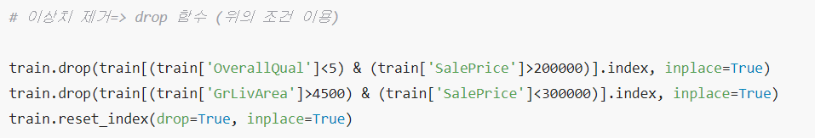
Part 1 >>
이상치 제거
이상치 제거
drop() 함수 사용
범위를 정하여 이상치 제거

Slide 12
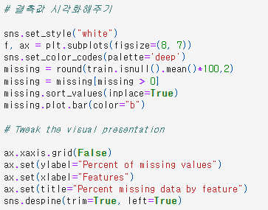
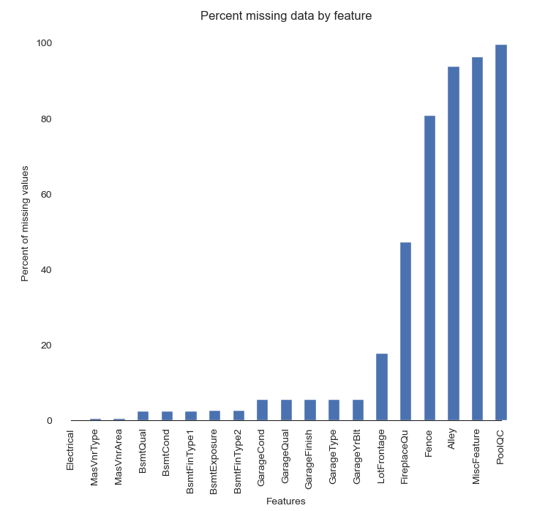
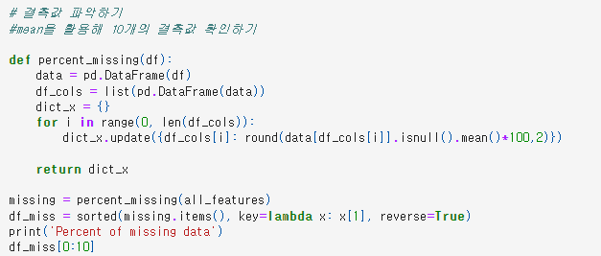
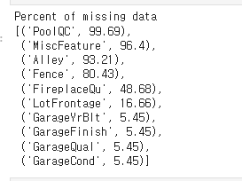
Part 1 >>
결측값 처리
결측값 파악
결측값 시각화

Slide 13
Part 1 >>
결측값 처리
결측값 처리 방법
피쳐 특성에 알맞게 각각 적용
결측값 삭제 평균값으로 대체
중앙값으로 대체 최빈값으로 대체
‘0’ or ‘None’으로 대체

Slide 14
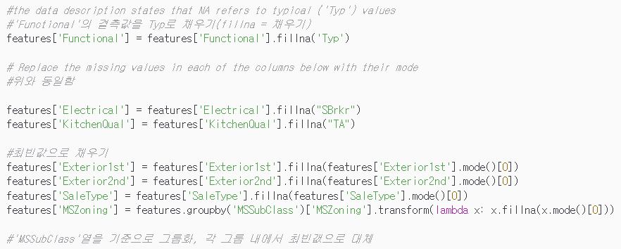

Part 1 >>
결측값 처리
최빈값으로 대체
중앙값으로 대체

Slide 15
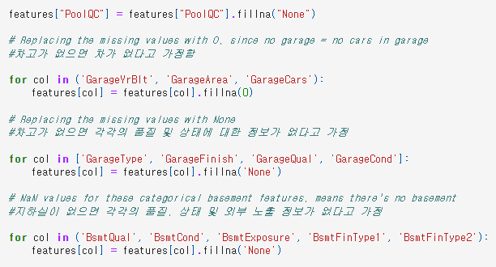
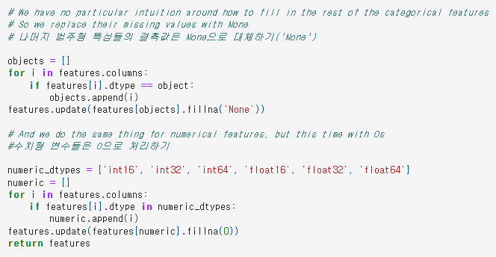
Part 1 >>
결측값 처리
‘0’ or ‘None’으로 대체

Slide 16
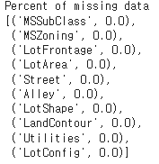
Part 1 >>
결측값 처리
결측값 처리 전
결측값 처리 후

Slide 17

Part 1 >>
전처리 마무리 작업
duplicated()함수 사용
원 핫 인코딩 - get_dummies() 함수 사용
a | 1
b | 2
c | 3
a | 3
b | 2
c | 1
a | 1
b | 2
c | 3
a | 3
c | 1
ID | 과일
1 | 사과
2 | 바나나
3 | 체리
ID | 사과 | 바나나 | 체리
1 | 1 | 0 | 0
2 | 0 | 1 | 0
3 | 0 | 0 | 1
범주형 데이터 처리
중복값 제거

Slide 18
Part 2
교차검증 & 모델 셋업
ⓒSaebyeol Yu. Saebyeol’s PowerPoint

Slide 19
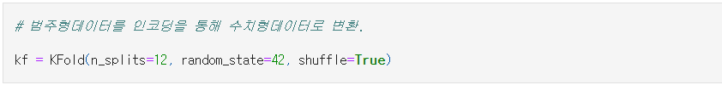
Part 2 >>
교차 검증
K겹 교차검증(K-fold cross validation)
- 과적합 방지 및 신뢰성 있는 모델 평가
- Fold를 교차하여 테스트 데이터로 사용함으로써 모델의 성능를 측정

Slide 20
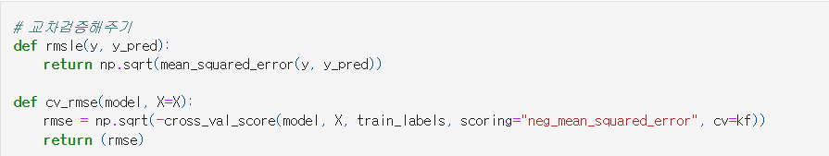
Part 2 >>
교차 검증
K겹 교차검증(K-fold cross validation)
- mean_squared_error () 로 도출 RMSLE
- cross_val_scroe() 과 Kfold 교차검증 적용 RMSE

Slide 21
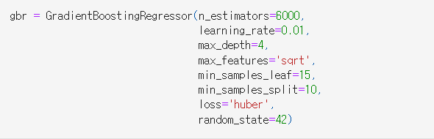
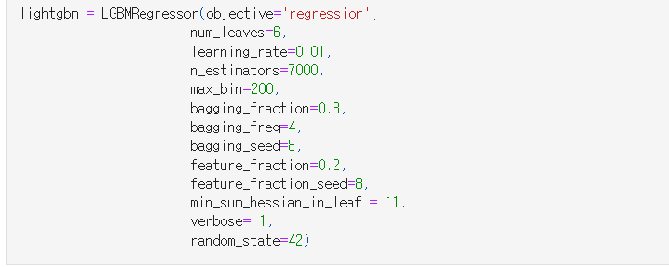
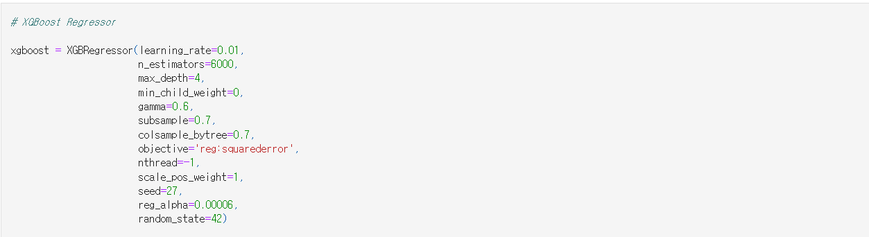
Part 2 >>
모델 셋업
GBR
잔차 학습 트리 모델
LightGBM
Leaf-wise 분산
XGBoost
Level-wise 분산

Slide 22
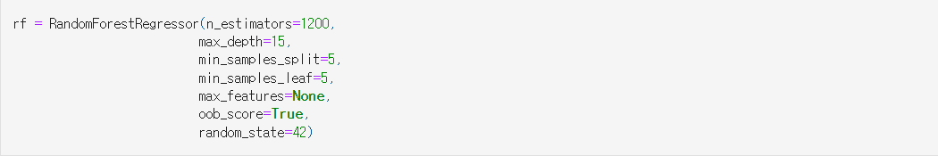
Part 2 >>
모델 셋업
Ridge
과적합 방지 위한
규제항 추가
Alpha value로 규제 강도 조정
RandomForest
랜덤 추출 샘플
SVR
비선형 데이터
학습 가능 모델

Slide 23
Part 3
스태킹 및 모델 평가
ⓒSaebyeol Yu. Saebyeol’s PowerPoint

Slide 24
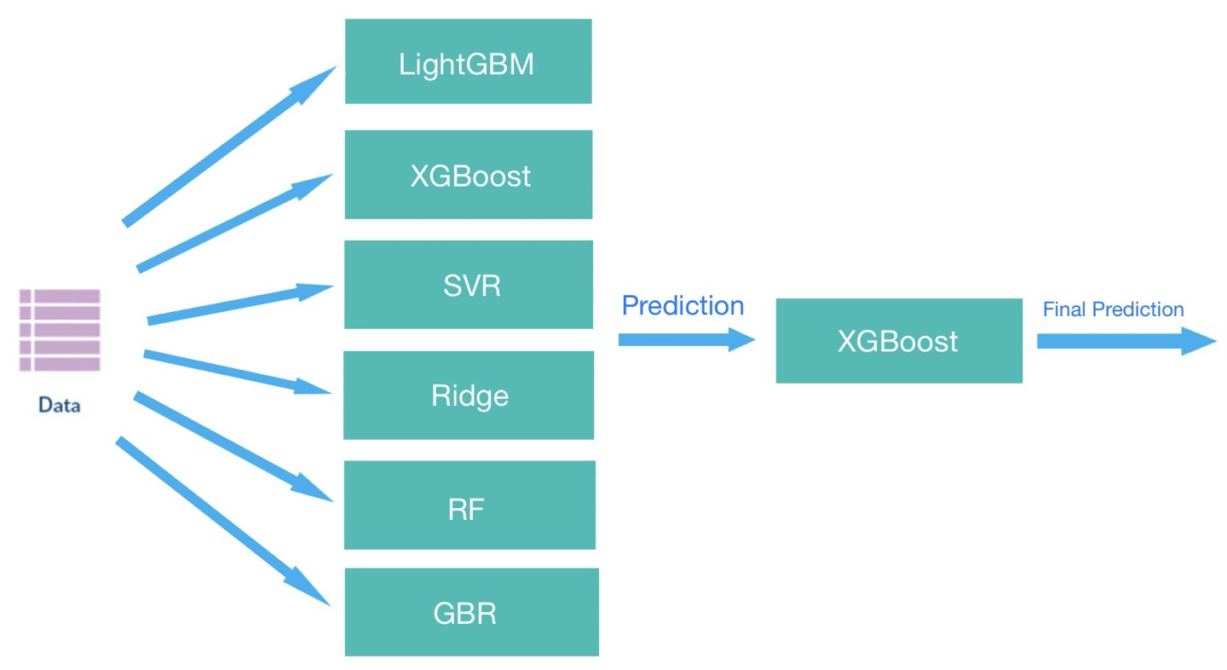
Part 3 >>
Stacking

Slide 25
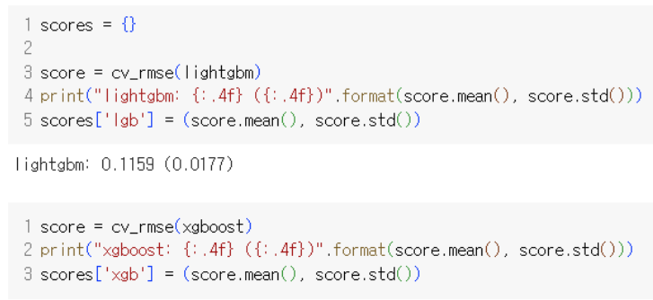
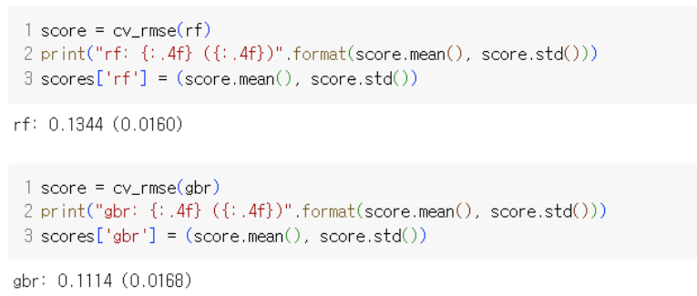
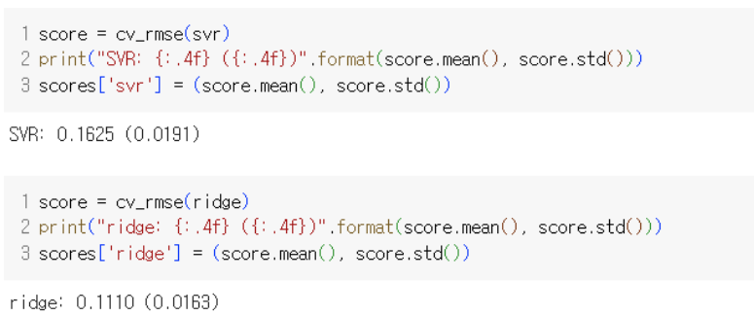
Part 3 >>
Score function

Slide 26

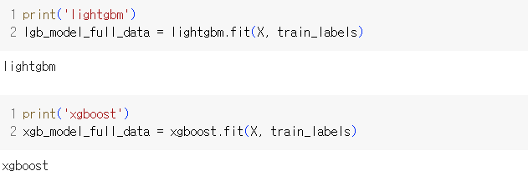
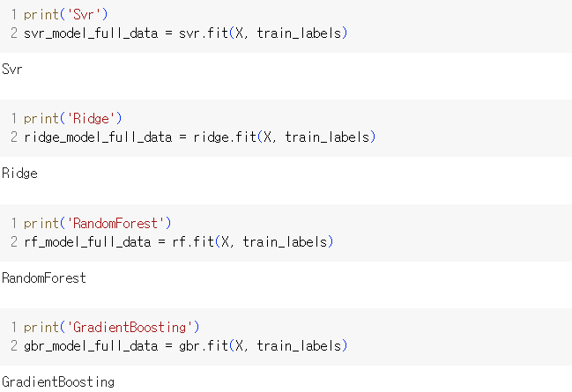
Part 3 >>
Fit function

Slide 27
Part 4
블렌딩 및 최종 제출
ⓒSaebyeol Yu. Saebyeol’s PowerPoint

Slide 28
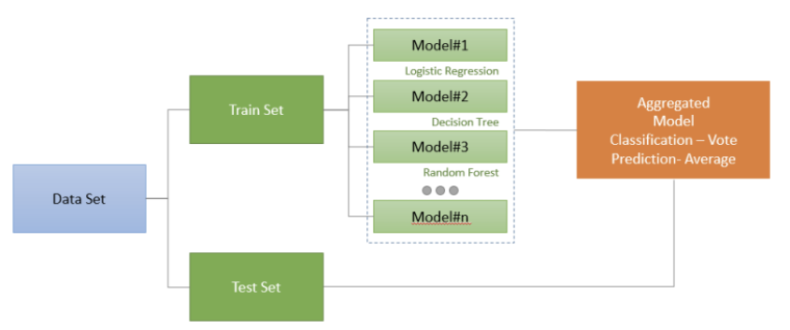
Part 4 >>
앙상블 기법

Slide 29
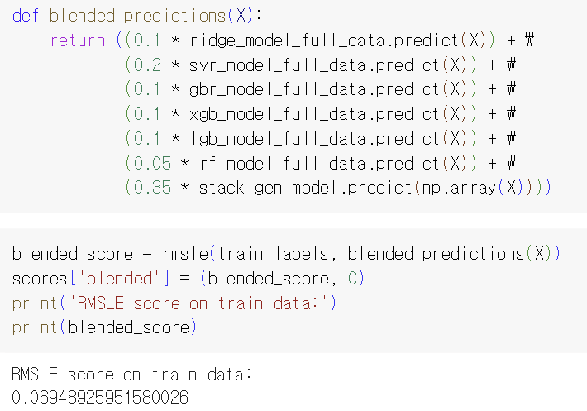
Part 4 >>
블렌딩

Slide 30
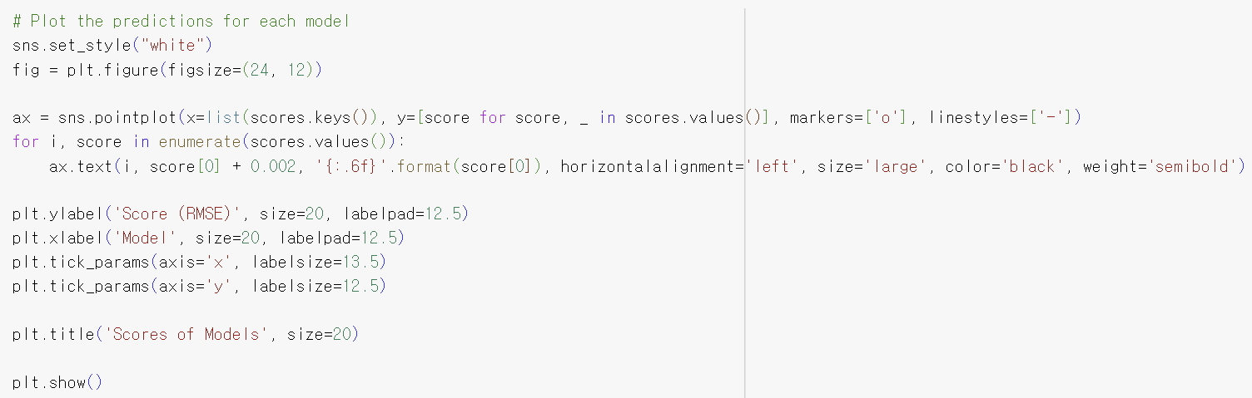
Part 4 >>
RMSE값 비교

Slide 31
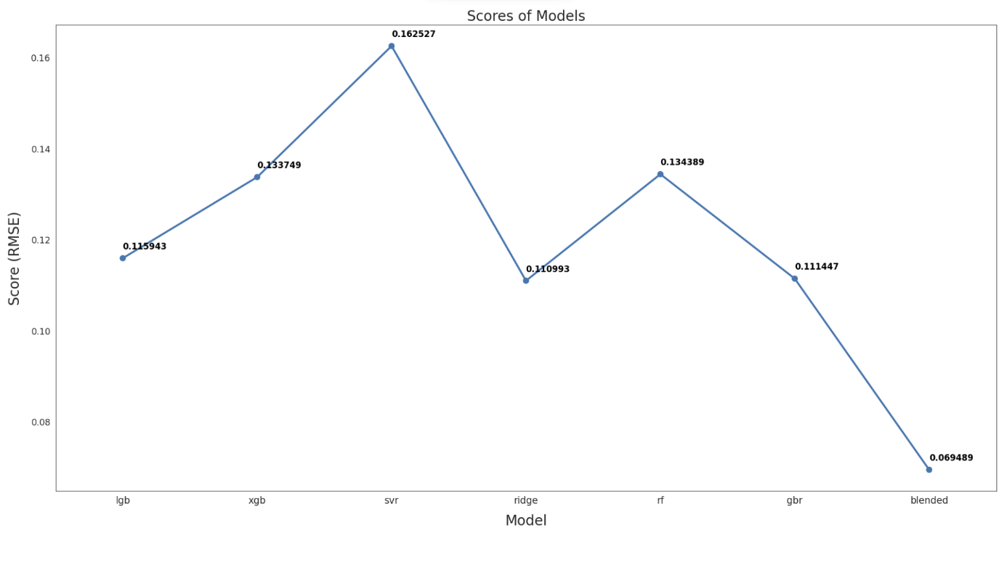
Part 4 >>
RMSE값 비교

Slide 32
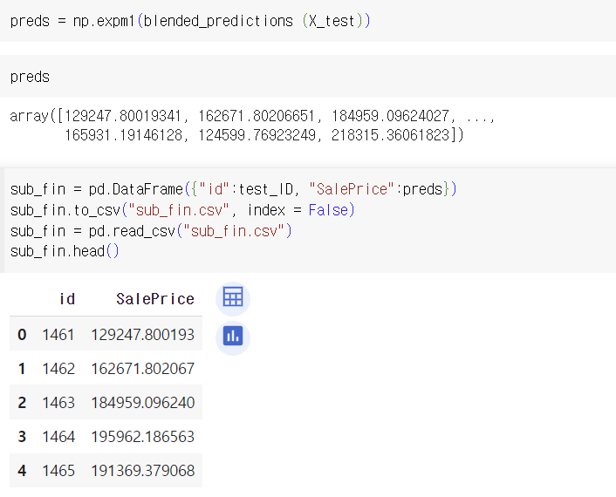
Part 4 >>
최종 제출

Slide 33

Fin.

